Slide 1

Trabalho 1 de POO 2 – JavaFX, JDBC, MVC e DAO
Sistema de Gerenciamento de Frotas
Integrante: Arthur Sardenberg Castro Couto
Disciplina: Programação Orientada a Objetos 2
Universidade: Universidade Estadual do Centro-Oeste

Slide 2
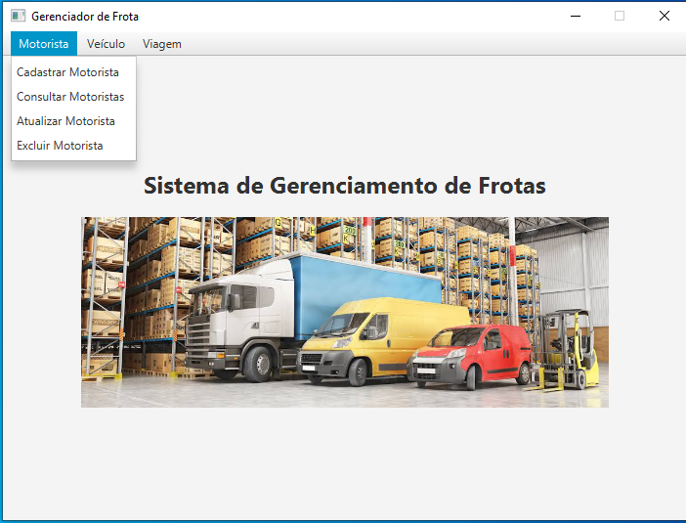
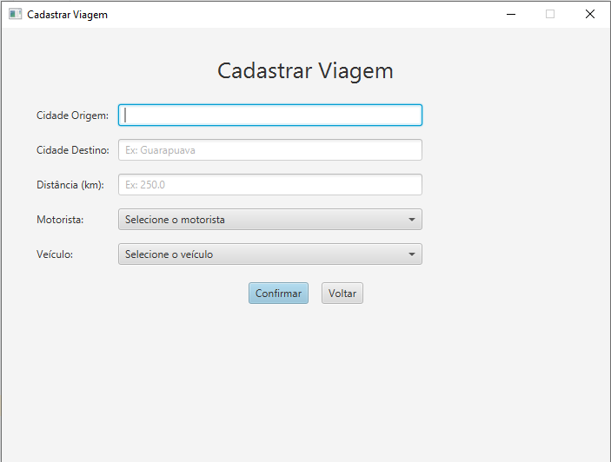
Descrição básica do sistema
O sistema consiste em realizar operações CRUD para o gerenciamento de uma frota de empresa logística através de uma interface feita em JavaFX que realiza conexão com um banco de dados em PostgreSQL via JDBC.
O menu do aplicativo possui uma barra de seleção com cada operação separada pela tabela a ser manipulada. Cada operação possui uma tela própria para ser executada, com campos adequados para o preenchimento das informações necessárias.

Slide 3
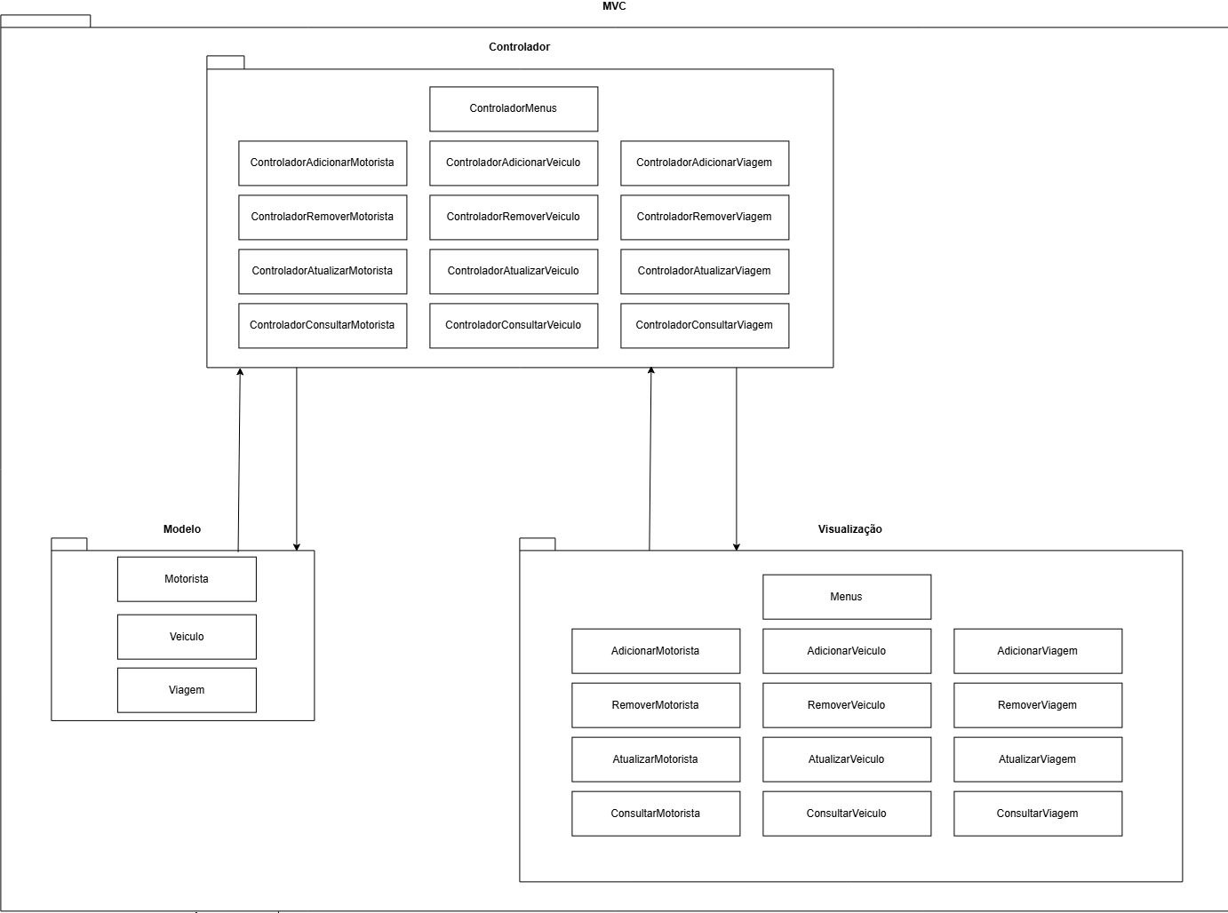
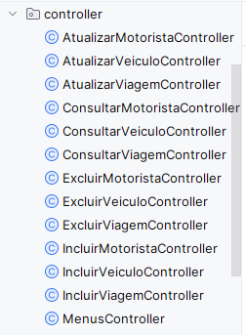
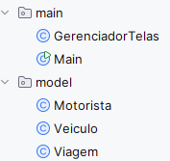

Slide 4
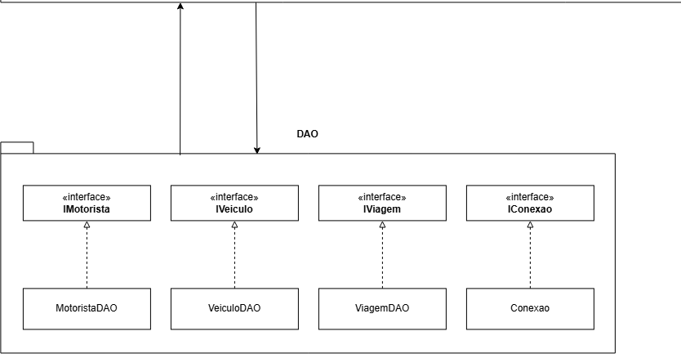
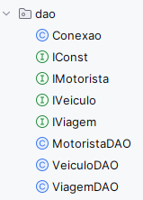

Slide 5
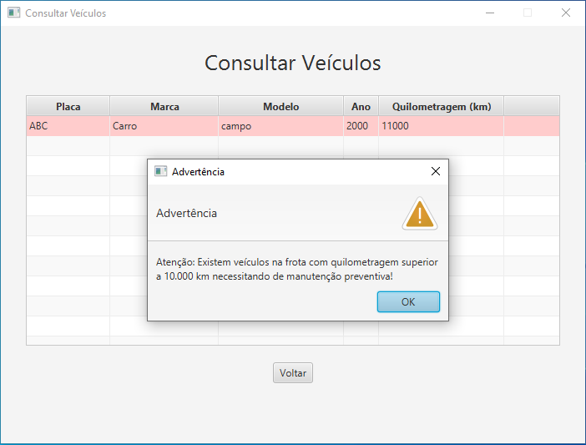
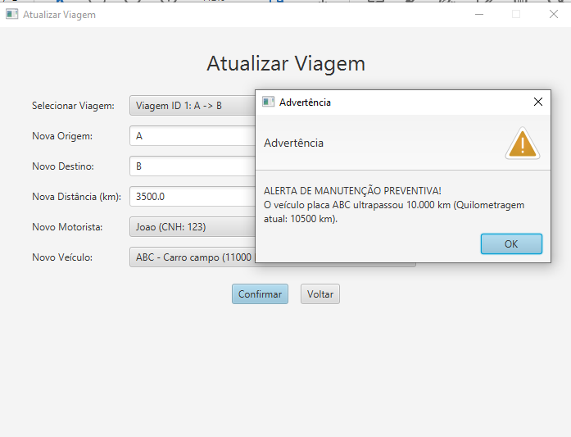
Descrição da funcionalidade
Funcionalidade: Alerta preventivo de manutenção
Objetivo: Mostrar ao usuário quando um dado veículo deve passar por uma manutenção preventiva
Funcionamento: O disparo de uma mensagem de alerta é feita via verificação dos dados via DAO, seja na consulta de veículos ou na manipulação dos registros da tabela Viagem. Inserções ou atualizações de registros Viagem alteram a quilometragem atual do veículo selecionado, garantindo a consistência de dados no sistema.

